Slide 1
КРЫМСКИЙ ФЕСТИВАЛЬ ПЕДАГОГИЧЕСКИХ ИНИЦИАТИВ – 2022 ПРОЕКТИРОВАНИЕ И ВНЕДРЕНИЕ ПРОГРАММЫ ИНДИВИДУАЛЬНОГО МАРШРУТА РАЗВИТИЯ ОДАРЕННОГО РЕБЕНКА «МОСТ»
АВТОРЫ:
Собко Ю.А., Булдашова И.В., Романова З.М., Мансурова З.Б.
МБОУ «Средняя общеобразовательная школа №4» городского округа Судак

Slide 2
ПРОГРАММА
ИНДИВИДУАЛЬНОГО МАРШРУТА РАЗВИТИЯ ОДАРЕННОГО РЕБЕНКА «МОСТ»
Социальная значимость многосторонней работы с одаренными детьми определяется рядом обстоятельств.
Во-первых, осознание обществом «человеческого потенциала» как важнейшей цели и основного ресурса исторического развития. Сегодня уже ни у кого не вызывает сомнения тот факт, что прогресс цивилизации зависит от исключительно одаренных людей.
Во-вторых, ускорение динамики жизни, увеличение информационной и эмоциональной нагрузок на человека ставит перед ним и социальными институтами множество проблем, решение которых невозможно откладывать. В этой связи обучение и развитие одаренных и талантливых детей составляет идеальную «модель» творческого развития человека, что чрезвычайно важно и для массовой образовательной практики.
В-третьих, в условиях современной России работа с одаренными детьми дает возможность преодолеть сложившийся антиинтеллектуализм в общественной жизни, фетишизацию «усредненности», «обыкновенности» и позволяет сформировать новое качество образовательных систем.
В-четвертых, учитывая, что одна из задач федеральной программы развития образования - регионализация образовательного пространства и развитие региональных систем образования, решение различных проблем обучения и воспитания, в том числе обеспечение системной работы с одаренными детьми в условиях конкретных территорий, приобретает особый смысл и значимость.

Slide 3
МАСШТАБ ПЕДАГОГИЧЕСКОЙ ИНИЦИАТИВЫ
Внедрением индивидуального маршрута развития одаренного ребенка «МОСТ» сегодня охвачены 567 учащихся МБОУ «Средняя общеобразовательная школа № 4 городского округа Судак согласно видов одаренности (интересов и способностей).
Виды одаренности выделяются в соответствии с видами деятельности, а также с учетом возраста учащихся: практическое, познавательное, художественно-эстетическое, коммуникативное и духовно ценностное.
Каждый из них определяет уникальный характер одаренности.
Соответственно данная программа подходит для каждого обучающегося школы.
В данной работе приоритетно представлено развитие направления одаренности в познавательной деятельности учащихся на примере двух учениц:
Салахеевой Миланы 9 класс – учитель Романова З.М.
Лаврущенко Екатерины 7 класс - учитель Булдашова И.В.

Slide 4
НОВИЗНА И ОРИГИНАЛЬНОСТЬ
Данный индивидуальный маршрут одаренного ребенка «МОСТ» представляет собой анализ и синтез педагогических инновационных технологий: развивающего обучения (Л. Занков); технологии развития критического мышления (Дж. Стил, К. Мэрредит, Ч. Темпл); технологии формирования творческой личности (Ю. Богоявленская, В. Поломарчук и др.); технологии проектного обучения (К. Баханов и др.); интерактивных технологий (О. Пометун, Л. Пироженко); технология развития эмоционального интеллекта ( Г.Гарднер).
Программа индивидуального маршрута развития одаренного ребенка «МОСТ» - это комплекс сформированных качеств –
«Мотивация, Одаренность, Способности, Талант».
Формирование новых смыслов через развитие эмоционального интеллекта:
Я чувствую;
Я хочу;
Я знаю;
Я могу;
Я делаю.

Slide 5
ПРОГРАММА ИНДИВИДУАЛЬНОГО МАРШРУТА РАЗВИТИЯ ОДАРЕННОГО РЕБЕНКА «МОСТ»
Цели и задачи
Цель программы – выявление и развитие одаренной личности, как важнейшего фактора основного человеческого ресурса и потенциала.
Задачи:
Выявление одаренных детей с использованием различных диагностик.
Развитие творческих способностей на уроках, с использованием новых технологий, опираясь на индивидуальные особенности детей.
Развитие способностей во внеурочной деятельности.
Развитие качественно высокого уровня представлений о картине мира, основанных на общечеловеческих ценностях.
Главной задачей, таким образом, становится необходимость развивать не столько одаренность, отдельные диагностированные способности, сколько в целом личность одаренного ребенка.
Принципы и стратеги
Принцип индивидуальности;
Принцип последовательности; В программе используются следующие стратегии:
Принцип целостности и сотрудничества; Стратегия ускорения
Принцип психологического комфорта; Стратегия интенсификации
Принцип вариативности; Стратегия обогащения
Принцип свободы творчества;
Принцип успешности.

Slide 6
СТРАТЕГИЧЕСКИЙ ПЛАН ВНЕДРЕНИЯ ИНДИВИДУАЛЬНОГО МАРШРУТА РАЗВИТИЯ ОДАРЕННОГО РЕБЕНКА «МОСТ»
План включает в себя поэтапную деятельность развития одаренного ребенка:
Первый этап – «Диагностика развития уровня способностей ребенка и его индивидуальных особенностей.» (Комплекс психологического диагностирования);
Второй этап – «Определение цели и постановка задач, которые должны быть достигнуты ребенком по окончании прохождения индивидуального образовательного маршрута. Программирование новых смыслов»;
Третий этап – «Определение роли родителей в реализации маршрута» (Направление и формы работы);
Четвертый этап – «Определение форм занятий, методов и приемов»;
Пятый этап – «Определение содержания плана работы» (Примерная циклограмма деятельности);
Шестой этап – «Интеграция с другими специалистами»;
Седьмой этап – «Определение способов оценки и самооценки успехов обучающегося» (Формы подведения итогов, критерии оценивания, самооценка, анкета самоанализа ребенка обучающегося по индивидуальному маршруту развития, показатели эффективности).
Восьмой этап – «Итоговая диагностика одаренного ребенка» (Комплекс психологического диагностирования)

Slide 7
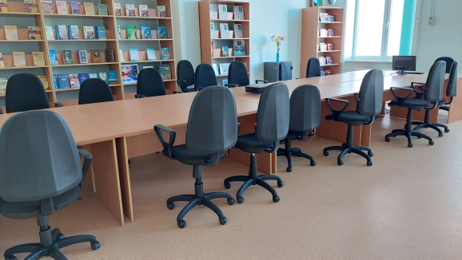
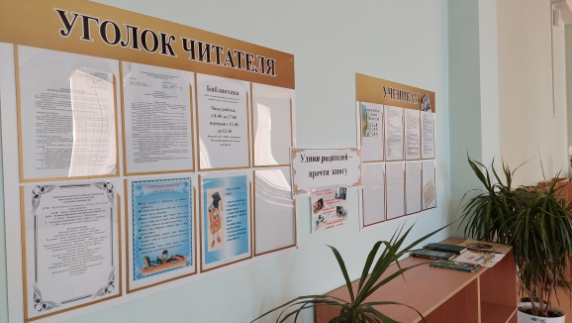
Ресурсное обеспечение программы

Slide 8
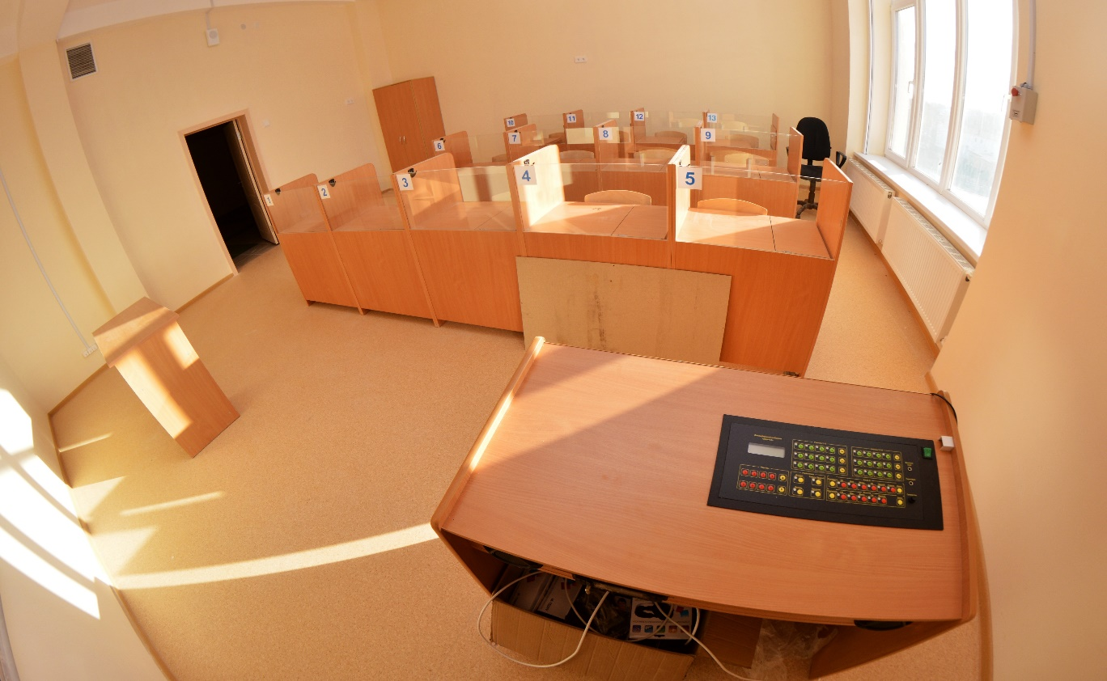

Slide 10
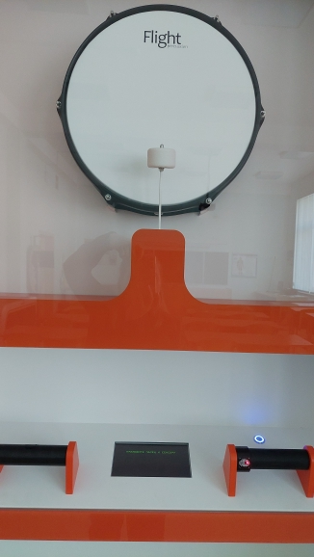
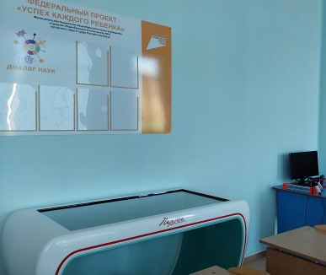

Slide 12
ПЛАНИРУЕМЫЕ РЕЗУЛЬТАТЫ
Удовлетворенность обучающихся своей деятельностью
Увеличение количества одарённых детей, адекватно проявляющих свои интеллектуальные или иные способности.
Развитие эмоционального интеллекта обучающегося.
Повышение уровня индивидуальных достижений учащихся, качества обучения и воспитание школьников.
Создание комплекса благоприятных условий, обеспечивающего формирование и развитие личности, важнейшими качествами которого станут инициативность, способность творчески мыслить и находить нестандартные решения, умение выбирать профессиональный путь, готовность обучаться в течение всей жизни.

Slide 13
РЕЗУЛЬТАТЫ РЕАЛИЗАЦИИ ПЕДАГОГИЧЕСКОЙ ИНИЦИАТИВЫ (ИННОВАЦИИ) можно представить на примере 2х учениц школы:
Салахеева Милана Олеговна - победитель 1 степени в муниципальном этапе в Республиканском конкурсе исследовательских работ и проектов учащихся среднего школьного возраста «Шаг в науку»; победитель 1 степени в республиканском этапе в Республиканском конкурсе исследовательских работ и проектов учащихся среднего школьного возраста «Шаг в науку»; лауреат 3 степени во всероссийском этапе в Республиканском конкурсе исследовательских работ и проектов учащихся среднего школьного возраста «Шаг в науку»; победитель (1 место) в школьного этапа Всероссийской олимпиады школьников по английскому языку.

Slide 14
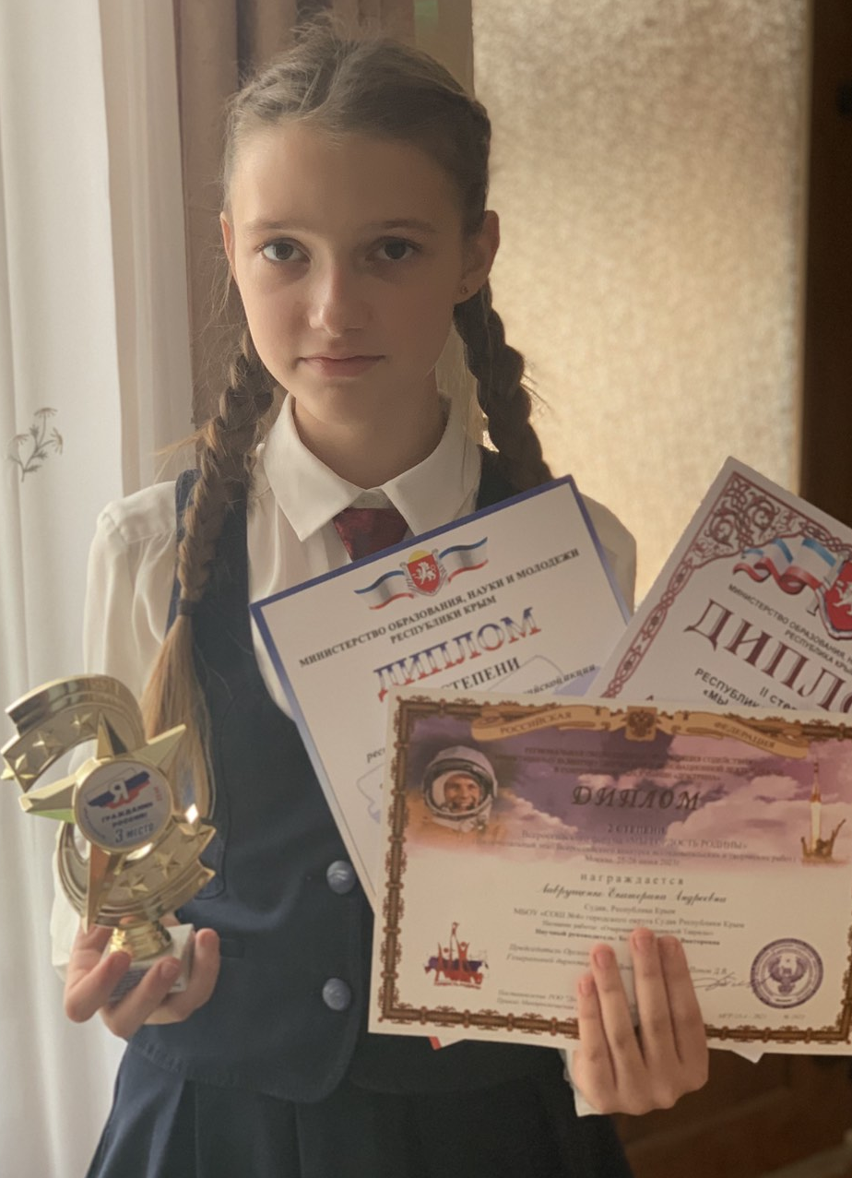
Лаврущенко Екатерина Андреевна становилась победителем многих муниципальных, городских и региональных олимпиад конкурсов по истории и краеведению. Екатерина победитель муниципального конкурса «Исследовательский старт», XVII Всекрымского творческого конкурса «Язык – душа народа», победитель Республиканского конкурса-защиты научно-исследовательских работ «Мы – гордость Крыма», победитель Республиканской патриотической конференции учащихся «Крым – наш общий дом», призер Республиканского конкурса исследовательских работ и проектов учащихся среднего школьного возраста «Шаг в науку», призер Всероссийского конкурса-защита научно-исследовательских работ «Мы – гордость Родины».

Slide 15
Благодарим за внимание!

